Slide 1
우보 온라인 운영지원 시스템
2026.01.12

Slide 2
프로그램 개발 목적
장애 장비 통합관리 및 선대응으로 신뢰성 향상
- 주무관으로부터 연락이 와야 장비 장애상황 인지 후 대응 가능. - 하천 범람, 주차장 침수, 토사붕괴 등 사건이 일어난 이후에 연락이 와야 인지 가능.
현장 테스트 기능으로 작업시간 단축
- 로거 또는 센서 교체, 장비 동작시험 시 현장에서 사무실로 전화로 지원요청하여 제어. 통화 중 이거나, 부재시 제어불가 > 현장에서 대기해야 함.
- 운영지원 시스템에서 각 지역별 장비의 장애 발생상황을 미리 파악하여 선대응 가능. - 신규도입 또는 담당자 관심지역의 장비 장애상태 미리 인지하여 집중적인 관리 가능.
- 로거 또는 센서 교체, 장비 동작시험 시 현장에서 운영지원시스템을 통해서 직접 제어 가능 > 작업 시간 감소.
지도 길찾기 기능으로 편의성 향상
- 현장을 모르는 사람이 특정 현장으로 출장 시 주소 요청 필요. - 문서 또는 카톡 메모로 주소 입력해서 찾아감. - 지번 주소로 찾아가도 정확한 위치 파악이 어려움.
- 운영지원 시스템을 통해 출장 시 ＂네이버 길찾기”로 바로 이동 가능. - 위경도 기반으로 길찾기를 안내하므로, 정확한 위치로 이동 가능함.
기존
개선
기존
개선
기존
개선

Slide 3






프로그램 구동환경 및 요구사항
하드웨어 사양
64bit CPU 1GHz 이상 / RAM 2G 이상 / HDD 32 GB 이상
운영체제
Windows 10 이상 (Windows Server 2019 Std 이상)
개발 언어 및 프레임워크
Front-end : Vue.js + Vuetify 조합
Back-end: Nest.js + TypeORM 조합
개발 환경
Visual Studio Code
형상관리
Git + SourceTree
기타 요구사항
MariaDB
클라이언트 요구사항
앱(APP) : 안드로이드 14.0 (API 레벨 34) 이상 / 윈도우 .NET 8 이상
웹(WEB): Chrome & Edge 105 이상
해상도
최소 : 갤럭시 S8+ (360 x 740 이상) / 아이폰 12 미니(360 x 780 이상)
권장 : 갤럭시 A51, A71, S20 울트라 (412 x 914 이상)
우보 온라인

Slide 4


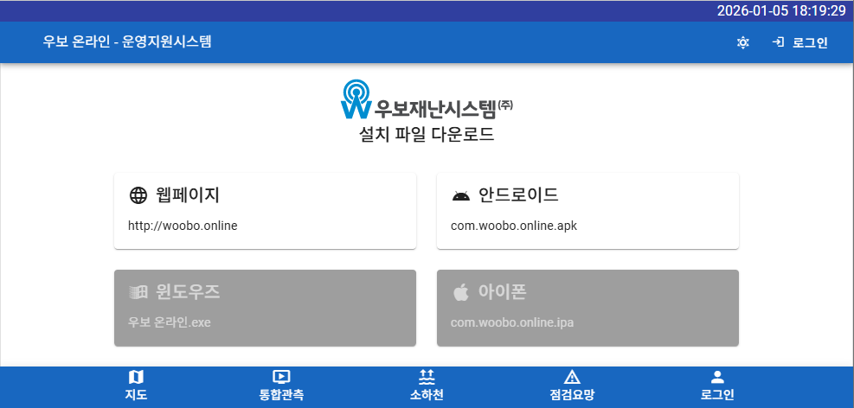
우보 온라인 – 운영지원시스템
woobo.online
WEB 주소

Slide 5
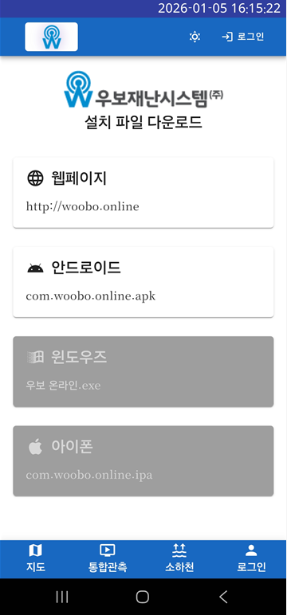
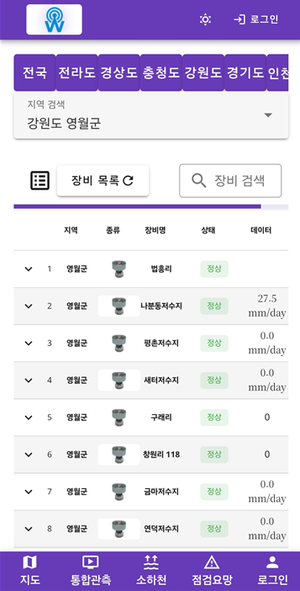
프로그램 실행(WEB)
woobo.online
WEB 주소
웹페이지 클릭(터치) 시
통합관측 페이지로 이동

Slide 6
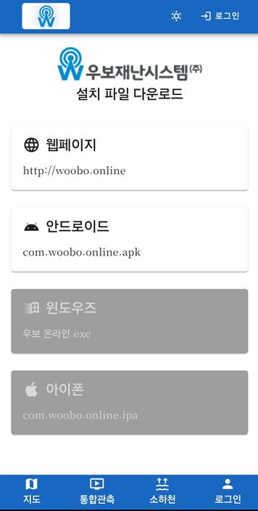
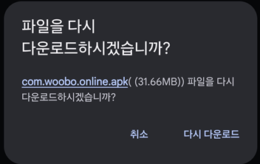
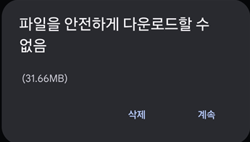
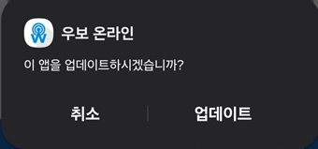
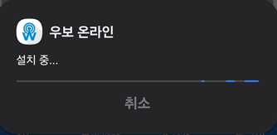

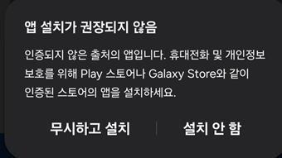
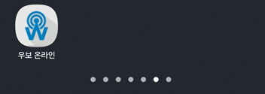
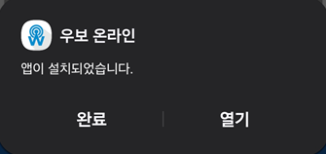
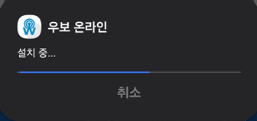
프로그램 설치(안드로이드)
“안드로이드” 를 클릭하면 자동으로 다운로드 됩니다.
“com.woobo.online.apk” 파일 다운로드 및 실행
“우보 온라인” 앱 설치(업데이트)
“우보 온라인” 아이콘 생성
“우보 온라인” 아이콘 실행
모바일 앱 바로가기

Slide 7

프로그램 실행(안드로이드)
우보 온라인
프로그램 실행
프로그램 로딩 화면
프로그램 실행 화면
“모바일 화면” 에서 「 “우보 온라인” 」을 “터치하여 실행” 합니다.
“우보 온라인” 페이지로 “자동으로 연결” 됩니다.

Slide 8
화면 구성
①
1. Top 영역
현재 시간
2. Header 영역
메뉴 및 테마 / 로그인계정
3. Page 영역
메뉴 별 페이지
4. Bottom 영역
메뉴 / 로그인 버튼
②
③
④

Slide 9
메뉴 구성 (전체)
①
②
③
④
⑤
⑥
1. 지도
지도 클릭 시 위.경도 변환
주소, 명칭, 위경도로 지도 검색기능
2. 통합관측
기상관측/조기경보/저수지/급경사지/둔치주차/침수차단 및 지능형 통합관제 시스템 모니터링 페이지
3. 소하천
국립재난안전연구원 소하천 스마트 계측관리시스템 모니터링 페이지
4. 점검요망
통합관측 메뉴의 점검필요 페이지
5. 관리
제어이력 조회 페이지
6. 로그인
로그인 페이지

Slide 10
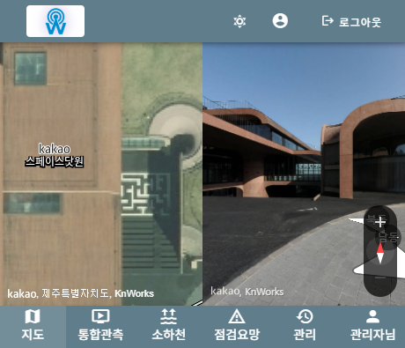
화면 구성 (1. 지도)
1. 전국 지도 표출(위경도 확인)
클릭 한 위치에 위경도를 표출
주소 검색기능
명칭 검색기능
위경도 검색기능
①

Slide 11
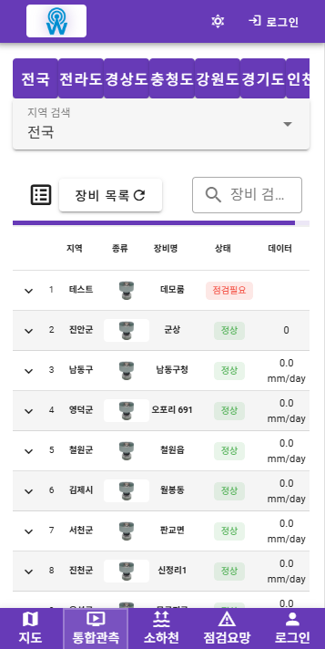
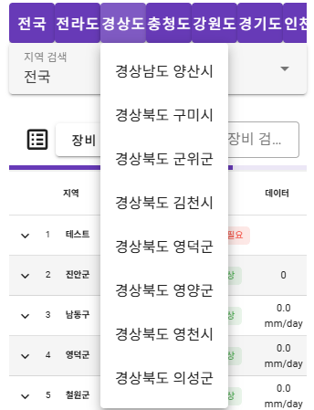
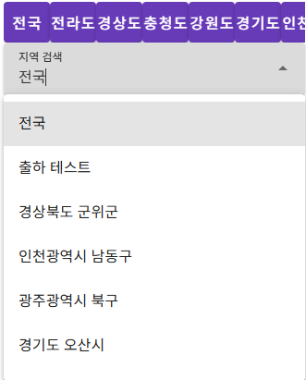
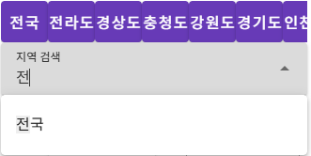

화면 구성 (2. 통합관측 1/3)
1. 지역 선택 영역
전국/전라도/경상도/충청도/강원도/경기도/인천/제주 지역 표출
2. 장비 검색 영역
진행률그래프(Progress Bar) 가 없어지면 데이터 자동갱신(20초)
각 지역 클릭 시 상세 시.군.구 리스트 표출 - 좌우로 스와이프(스크롤) 가능
지역검색 창에 클릭 또는 타이핑(입력)으로 특정지역 검색 가능
장비검색 창에서 장비명칭으로 검색 가능
“장비목록” 클릭 시 즉시 데이터 갱신
①
②

Slide 12
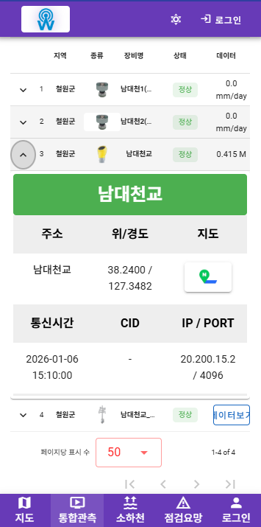
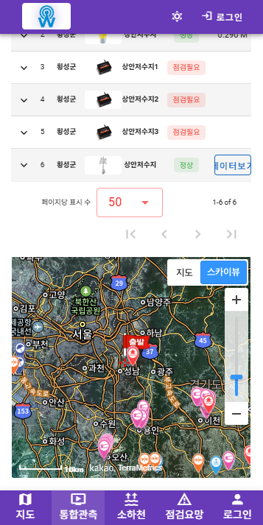
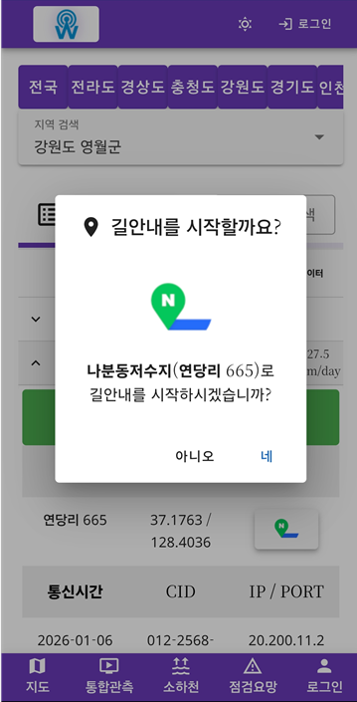
화면 구성 (2. 통합관측 2/3)
3. 모니터링 영역
지역 / 종류 / 장비명 / 상태 / 데이터 표출
강우 : 금일 강우 -.- mm / day
수위 : 현재 수위 -.--- M
변위 : 현재 변위 --- mm
침수 : 현재 침수 --- / -.- cm
전광판 : 마지막 전송 멘트 (글자만 < 참고용)
차단기 : 현재 차단기 상태 (열림 / 닫힘)
예경보 : 마지막 전송 멘트
4.모니터링 상세 영역(확장시)
주소 / 위경도 / 지도 / 통신시간 / CID / IP/PORT 표출
지도 아이콘 클릭 시 네이버 길찾기로 연결 (네이버지도 앱 설치 필요)
5. 지도 영역
각 장비들의 설치위치 지도 표출
각종 장비제어
③
④
⑤

Slide 13


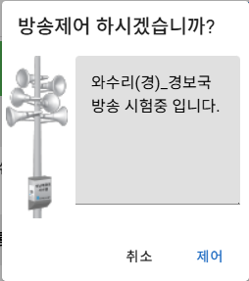
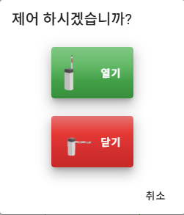
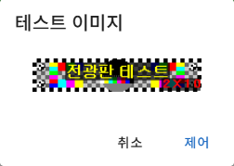
화면 구성 (2. 통합관측 3/3)
6. 장비테스트
로그인 후 장비 제어 권한이 있는 사람만 제어 가능.
차단기 : 차단기 제어 (열림 / 닫힘)
전광판 : 테스트 이미지 전송 (전광판 크기에 따라 이미지 pixel 변경)
예경보 : 기본멘트 : OOO 방송 시험중 입니다. (멘트 입력 및 변경가능)
제어 이력은 관리페이지에서 확인 가능.
전광판 테스트 문구는 5분 이후 자동으로 사라짐
열림 -> UpLock 모드 (루프 검지 후에도 유지)
닫힘 -> Close 모드 (루프 검지 시 열림)

Slide 14
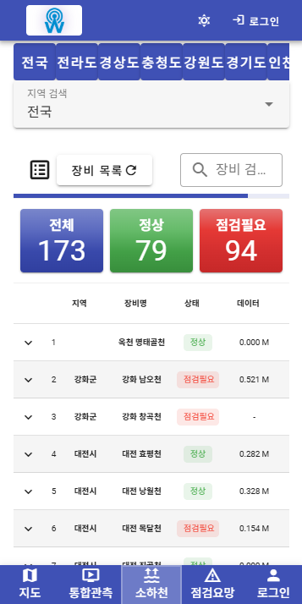
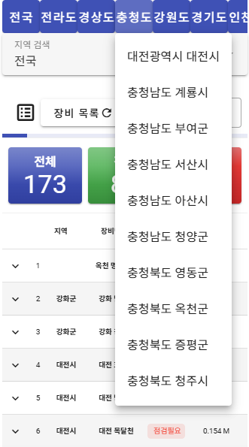
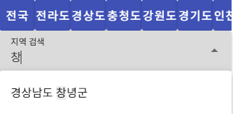
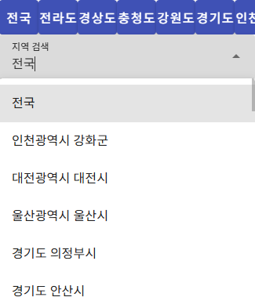

화면 구성 (3. 소하천 1/2)
1. 지역 선택 영역
전국/전라도/경상도/충청도/강원도/경기도/인천/제주 지역 표출
2. 장비 검색 영역
진행률그래프(Progress Bar) 가 없어지면 데이터 자동갱신(20초)
각 지역 클릭 시 상세 시.군.구 리스트 표출 - 좌우로 스와이프(스크롤) 가능
지역검색 창에 클릭 또는 타이핑(입력)으로 특정지역 검색 가능
장비검색 창에서 장비명칭으로 검색 가능
“장비목록” 클릭 시 즉시 데이터 갱신
3. 장비 상태 통계
전체 / 정상 / 점검필요 통계 표출
①
②
③

Slide 15
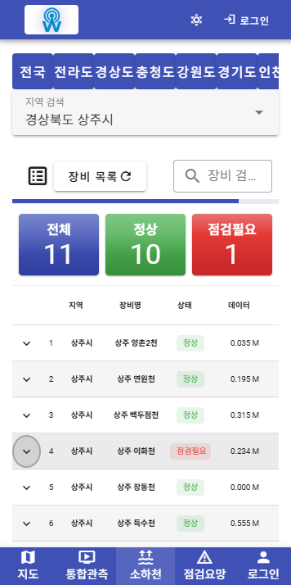
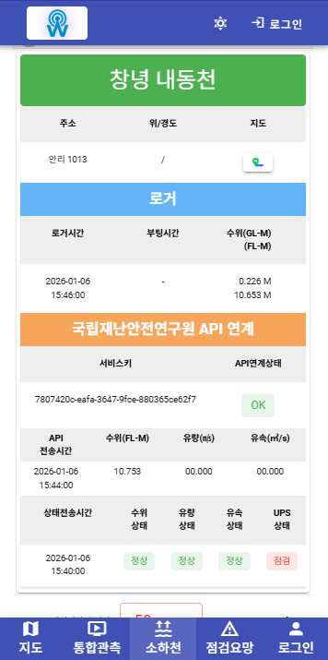
화면 구성 (3. 소하천 2/2)
3. 모니터링 영역
지역 / 종류 / 장비명 / 상태 / 데이터 표출
수위 : 현재 수위 -.--- M
4.모니터링 상세 영역(확장시)
주소 / 위경도 / 지도 / 로거 상태정보 / API연계 상태정보 표출
지도 아이콘 클릭 시 네이버 길찾기로 연결 (네이버지도 앱 설치 필요)
③
④

Slide 16
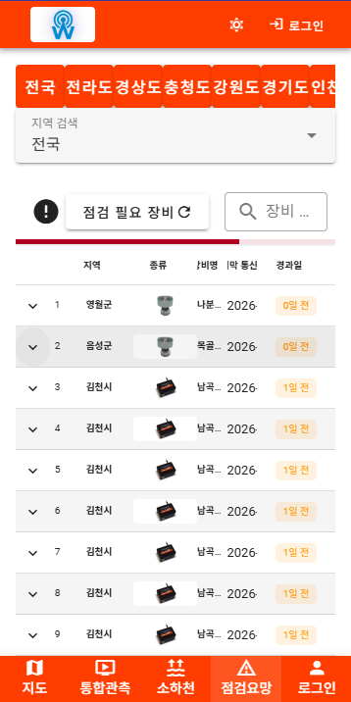
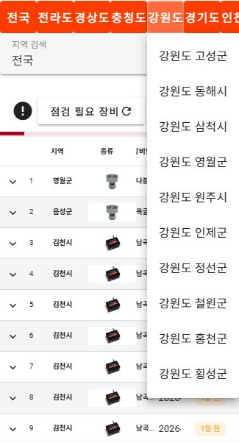
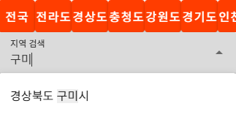
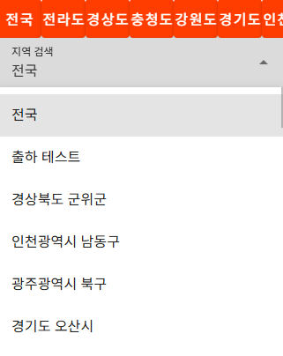

화면 구성 (4. 점검요망 1/2)
1. 지역 선택 영역
전국/전라도/경상도/충청도/강원도/경기도/인천/제주 지역 표출
2. 장비 검색 영역
진행률그래프(Progress Bar) 가 없어지면 데이터 자동갱신(20초)
각 지역 클릭 시 상세 시.군.구 리스트 표출 - 좌우로 스와이프(스크롤) 가능
지역검색 창에 클릭 또는 타이핑(입력)으로 특정지역 검색 가능
장비검색 창에서 장비명칭으로 검색 가능
“장비목록” 클릭 시 즉시 데이터 갱신
①
②

Slide 17
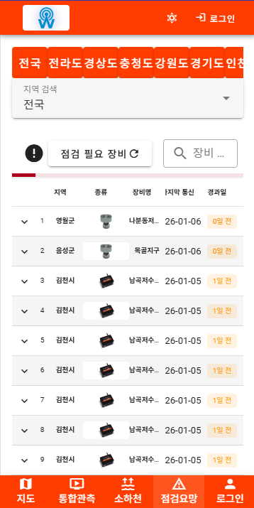
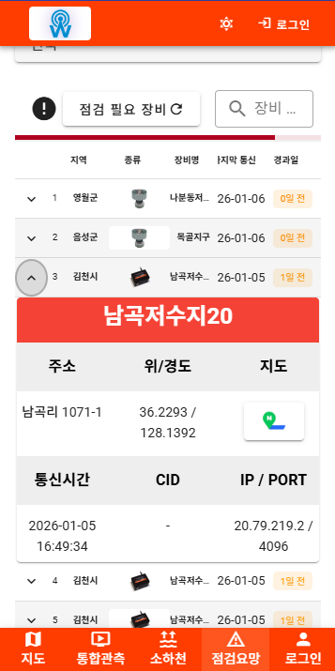

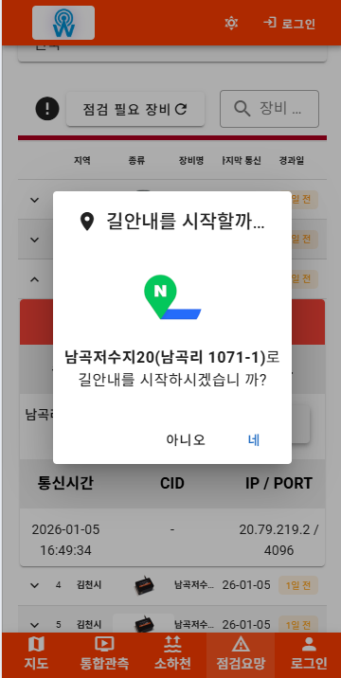
화면 구성 (4. 점검요망 2/2)
3. 모니터링 영역
지역 / 종류 / 장비명 / 마지막통신(시간) / 경과일
수위 : 현재 수위 -.--- M
변위 : 현재 변위 --- mm
침수 : 현재 침수 --- / -.- cm
전광판 : 마지막 전송 멘트 (글자만 < 참고용)
차단기 : 현재 차단기 상태 (열림 / 닫힘)
예경보 : 마지막 전송 멘트
4.모니터링 상세 영역(확장시)
주소 / 위경도 / 지도 / 로거상태정보 / API연계상태정보 표출
지도 아이콘 클릭 시 네이버 길찾기로 연결 (네이버지도 앱 설치 필요)
강우 : 금일 강우 -.- mm / day
③
④

Slide 18
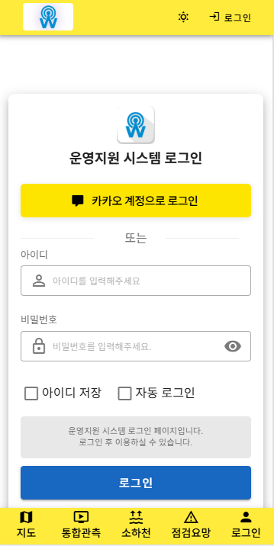
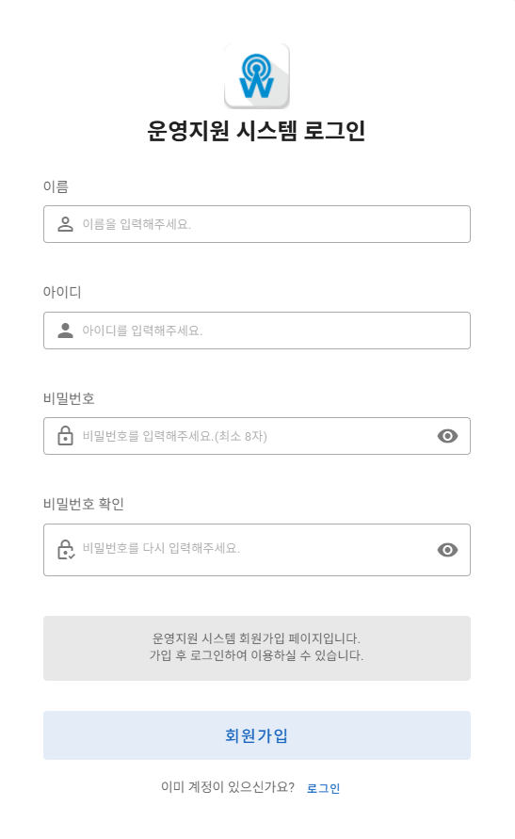
화면 구성 (5. 로그인)
1. 카카오 계정으로 로그인
카카오 앱을 사용하여 로그인
2. 회원 계정으로 로그인
아이디 / 비밀번호를 입력하여 로그인
로그인 후 장비 테스트를 하기 위해서는 권한 설정 필요(관리자문의)
아이디가 없을 경우, 회원가입 후 로그인
로그인 후 장비 테스트를 하기 위해서는 권한 설정 필요(관리자문의)
①
②
회원가입 페이지

Slide 19
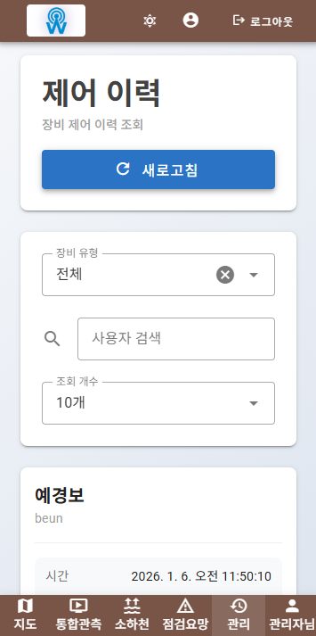
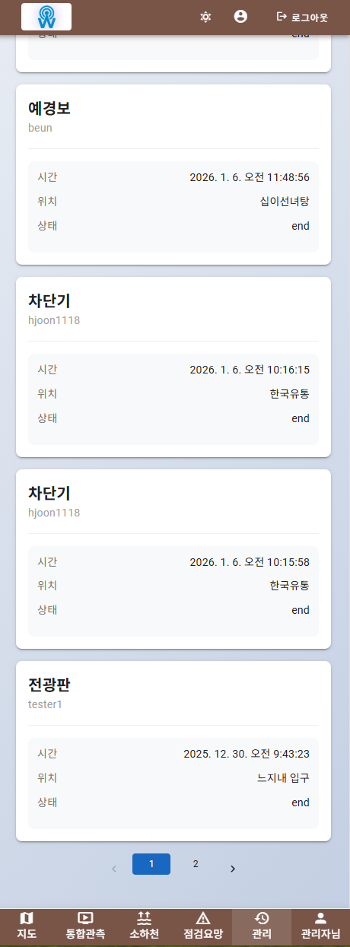
화면 구성 (6. 관리)
1. 제어내역 검색
장비 유형 또는 사용자 명으로 장비테스트 실행이력을 확인가능
2. 제어 내역 확인
아이디 / 비밀번호를 입력하여 로그인
아이디가 없을 경우, 회원가입 후 로그인
로그인 후 장비 테스트를 하기 위해서는 권한 설정 필요(관리자문의)
②
①

Slide 20
끝.

